Slide 1

Pädagogische Alltagssituationen im Bildungsplan Brandenburg
Ausziehen, Anziehen, Umziehen
Illustration © Natascha Welz, Berlin

Slide 2
Guten Tag!
Liebe Kita-Leitung, liebe pädagogische Fachkraft,
Sie möchten den Bildungsplan etwas besser kennenlernen, im Team verschiedene Bereiche oder Themen des Bildungsplans genauer in den Blick nehmen, im Team diskutieren und Ihre pädagogische Arbeit weiterentwickeln?
Mit diesem Foliensatz, der hauptverantwortlich von Natascha Welz erstellt wurde, möchten wir Sie und ihr Team in Ihrem Vorhaben unterstützen.
Sie finden unter einigen Folien ergänzende Gedanken in der Notiz- oder Kommentarfunktion sowie methodische Hinweise, die den Austausch im Team anregen und die gemeinsame Arbeit begleiten können.
Wir wünschen Ihnen eine inspirierende Arbeit mit dem Bildungsplan!
Ihr BIfF-Team
Notes:
✶ Anmerkungen
Verstehen Sie diesen Foliensatz gerne als ‚Bausatz‘, aus dem Sie jene Folien auswählen, die für Sie und Ihr Team aktuell hilfreich sind.

Slide 3

Gemeinsamer Einstieg
Bild von @pch-vector auf magnific. Erreichbar unter: https://www.magnific.com/ [29.08.2026]
Notes:
➔ Methodische Hinweise
Um gut miteinander in die Arbeit zu kommen ist es hilfreich, sich am Anfang etwas Zeit für das gemeinsame Ankommen zu nehmen.
Das gilt auch für Gruppen, die sich bereits gut kennen.
Eine Möglichkeit ist über Fragen in den Tag zu starten. Es gibt sehr viele Fragen, die sich für das gemeinsame Ankommen eignen.
Wählen Sie die Fragen passend zur Gruppe und/oder zum Thema. Hier ein paar Beispiele:
Was war das Erste, an das Du heute Morgen gedacht hast?
Wie hoch ist Dein Energielevel (1-10%) in diesem Augenblick?
Was erhoffst Du Dir vom heutigen Arbeitstreffen/Workshop/Seminar?
Was ist Deine wichtigste Frage für heute?
Nehmen Sie offene Fragen und Erwartungen aus der Ankommensrunde (z. B. auf einem Flipchart) auf, um im weiteren Verlauf Bezug darauf zu nehmen.

Slide 4
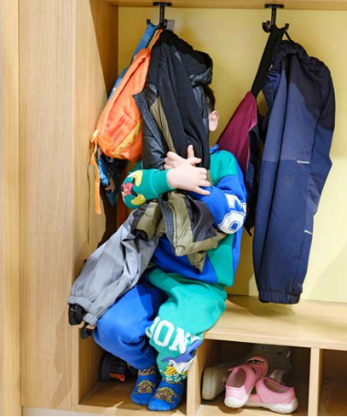
Themen heute
Zentrale Aspekte der Situation
Ausziehen, Anziehen, Umziehen
Pädagogisches Handeln
Praxisbeispiel
Aussagen von Kindern
Vorsicht
Partizipative Bildungsumgebung
Brandenburger Bildungsplan S. 148, Sebastian Treytnar
Notes:
➔ Methodische Hinweise
Führen Sie in die gemeinsame Arbeitsphase ein.
Wie viel Zeit steht Ihnen zur Verfügung?
Welche Themen sollen heute im Vordergrund stehen?
Wann werden jene Themen bearbeitet, für die heute nicht genug Zeit zur Verfügung steht?
Wie wird gearbeitet (z. B. Impulsvortrag, Arbeitsgruppen, Einzelarbeit)?
Wie wird die Weiterarbeit mit dem Bildungsplan aussehen, gibt es Folgetermine (für alle, in den Abteilungen im Haus)?

Slide 5
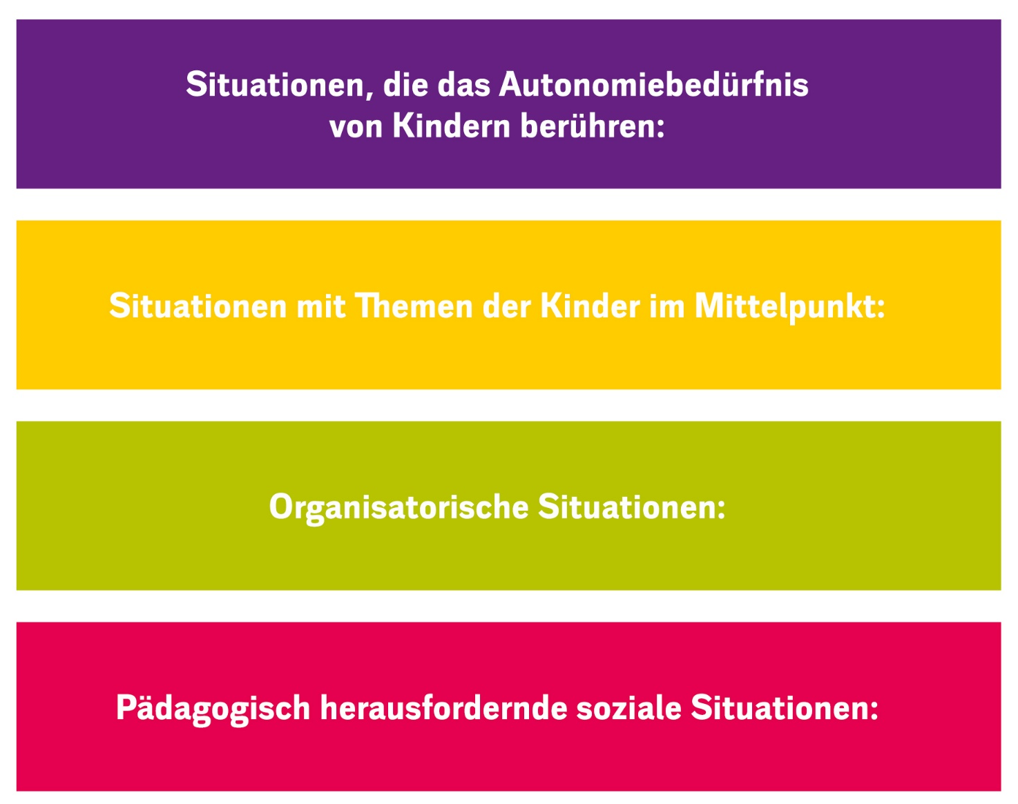
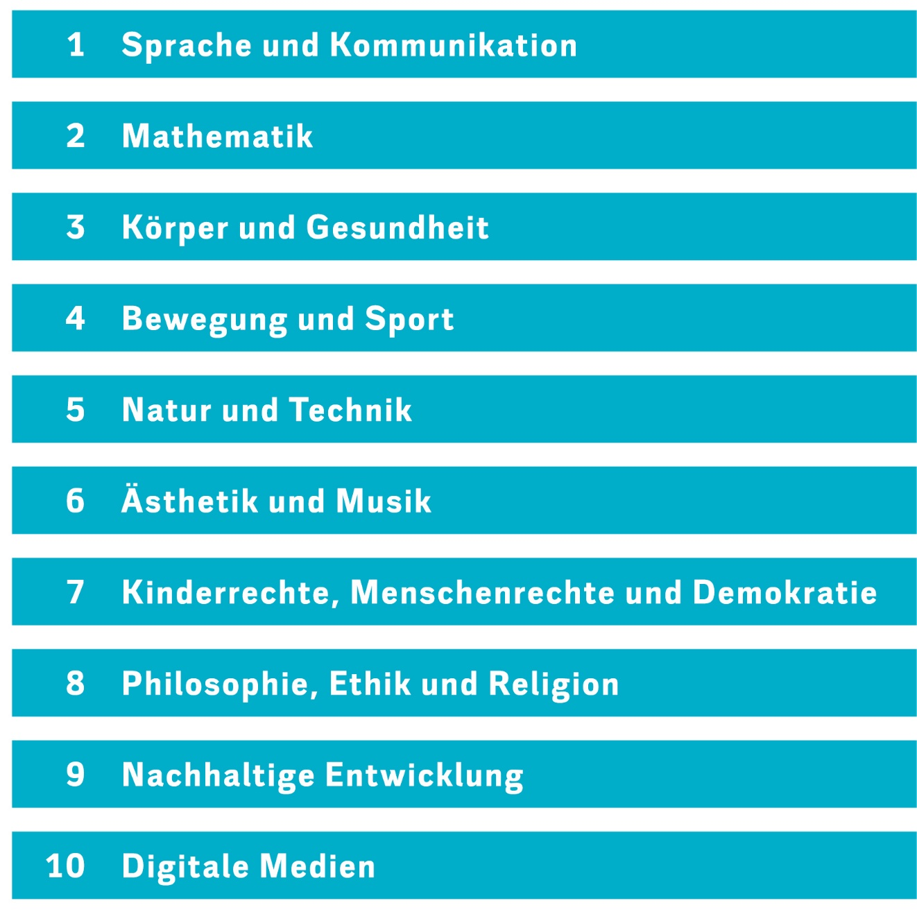

Grundidee und Aufbau des Bildungsplans
Pädagogische Alltagssituationen
Bildungsbereiche
Verknüpfung von
Alltagssituationen und Bildungsbereichen
Brandenburger Bildungsplan, S. 12
Notes:
✶ Anmerkungen
Diese Folie verdeutlicht das Selbstverständnis des Bildungsplans:
Pädagogische Alltagssituationen bilden die Grundstruktur und stehen im Mittelpunkt.
Zu diesen Situationen zählen Essen, Spielen, Aufräumen, Konflikte und Ausgrenzung etc.
Die Alltagssituationen werden mit den insgesamt 10 Bildungsbereichen verknüpft.
In den dazugehörigen Kapiteln finden sich dann Hinweise was Kinder lernen können und wie vor diesem Hintergrund kinderrechtsbasiertes pädagogisches Handeln aussehen kann.
Darüber hinaus gibt es Impulse für die anregende Gestaltung des Bildungsortes Kita.

Slide 6
Pädagogische Alltagssituationen
Gliederung im Bildungsplan
Zentrale Aspekte der Situation
Pädagogisches Handeln
Praxisbeispiel
Aussagen von Kindern
Vorsicht
Verknüpfung der Alltagssituation mit den Bildungsbereichen
Partizipative Bildungsumgebung
Notes:
✶ Anmerkungen
Jede Pädagogische Alltagssituation ist im Bildungsplan auf gleiche Weise strukturiert
Kurze Darstellung der Alltagssituation.
Pädagogisches Handeln in der Situation: konkrete Beispiele und Handlungsbeschreibungen.
Praxisbeispiele aus Tagespflege, Krippe, Elementarbereich und Hort.
Äußerungen von Kindern zur Situation, die im Rahmen eines Interviews erfragt wurden.
Hinweise auf Verhaltensweisen, die pädagogische Fachkräfte nicht zeigen sollten und worauf geachtet werden sollte.
Verknüpfung der Alltagssituation mit Bildungsbereichen.
Bildungsbereich Sprache und Kommunikation wird immer erwähnt, an erster Stelle.

Slide 7
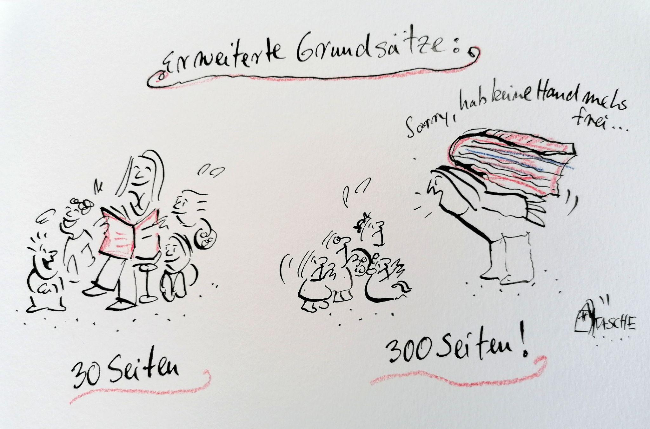
Der Bildungsplan ist ein tolle Arbeitshilfe!
Pädagogische Grundlagen
Tipps aus der Praxis
Kindermund
So besser nicht…
Bildungsbereiche im Alltag
Umgebung gestalten
Bildungsbereiche Info
Aus der Praxis-Für die Praxis!
© Natascha Welz
50 Seiten haben nur Bilder! :-)
Erweiterung: Fokus auf Alltagsituationen
Viel genauere Beschreibung der Umsetzung
Notes:
➔ Methodische Hinweise
Vielleicht entscheiden Sie sich lieber für diese Folie, um die Alltagssituationen einzuführen?
Humor kann ein gutes Mittel sein, um die Atmosphäre aufzulockern, die Aufmerksamkeit zu steigern und sie auf das gemeinsame Thema zu richten.

Slide 8
Warum Alltagssituationen so wichtig sind….
Alltagssituationen sind pädagogische Situationen!
…und brauchen professionelle Begleitung und Gestaltung!
Kinder lernen im Alltag am allerbesten:
Fokus auf Situation, die gerade geschieht (Spielen, Essen, Anziehen…)
Welche Entwicklungsaufgaben hat das Kind in dieser Situation?
Alltag ist der ganze Tag (Wachzeit der Kinder)
Kinder sammeln hier elementare Lebenserfahrungen
Bildungsbereiche werden mit alltäglichem Handeln verknüpft
Gelungene Alltagssituationen = Wohlbefinden der Kinder und Erwachsenen
Notes:
✶ Anmerkungen
Im Brandenburger Bildungsplan wird davon ausgegangen, dass Bildung ein aktiver Aneignungsprozess ist. „Als aktiver Aneignungsprozess steht Bildung in engerem Zusammenhang mit dem Autonomiebedürfnis, das für Menschen […] von Geburt an kennzeichnend ist“, Bildungsplan S. 16 f. Dabei wird die (Eigen)Aktivität des Kindes betont (wie z. B. im Situationsansatz).
Dies benötigt die Begleitung und Unterstützung der Fachkräfte (BBP “Grundlagen: Bildung im Kindesalter“, S. 15 f.) und wird im Folgenden dargestellt.
Alltagssituationen sind Situationen im Kita-Alltag, die häufig vorkommen. Sie betreffen die Grundbedürfnisse und Interessen von Kindern. (Vgl. BBP, S. 47)
Sie bieten vielfältige Bildungsmöglichkeiten, „die für die Kinder in konkreten, relevanten Sinnzusammenhängen stehen, wenn die Situationen systematisch pädagogisch gestaltet werden. Die Kinder profitieren damit von alltagsintegrierten Bildungsprozessen, die direkt an ihr Erleben und ihre Eigenmotivation anschließen.“ (BBP, S. 47)

Slide 9
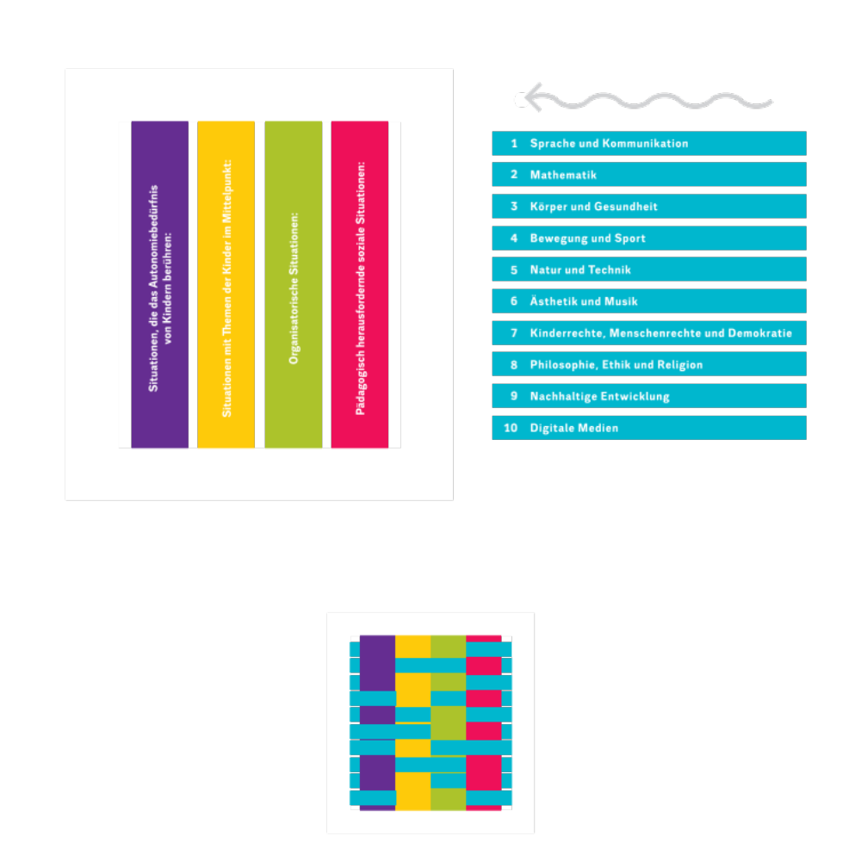
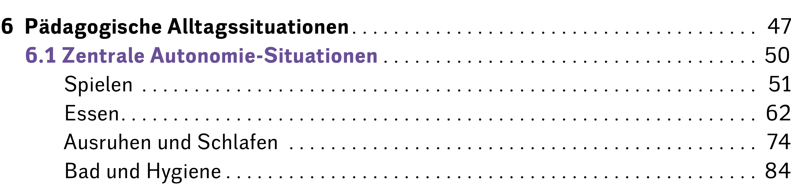
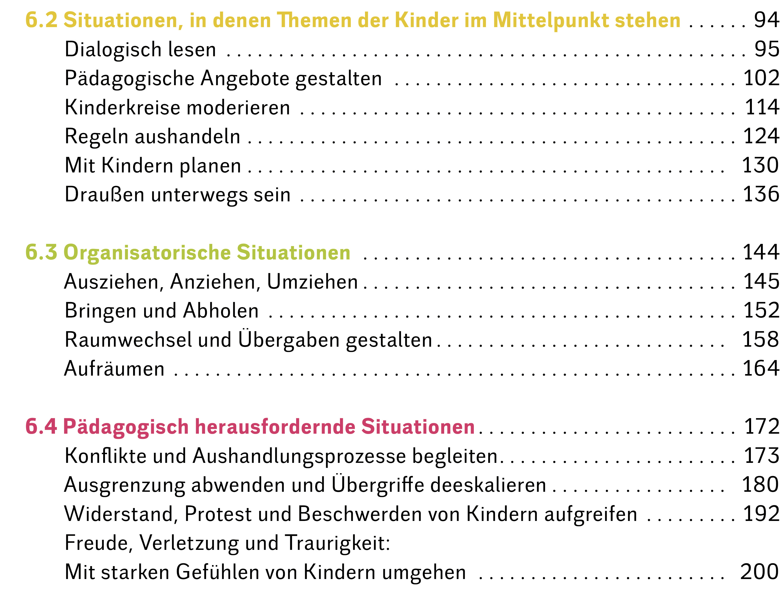
Pädagogische Alltagssituationen

Slide 10
Organisatorische Situationen
Ausziehen, Anziehen, Umziehen
Mehr als eine Übergangssituation zwischen „eigentlichen“ Aktivitäten
Übergang drinnen/draußen
Selbständigkeit/eigene Dinge des Kindes
© Natascha Welz

Slide 11

Murmelrunde:
Brandenburger Bildungsplan, S. 143, Uli Malende
Notes:
➔ Methodische Hinweise
Bitten Sie die Teilnehmenden, sich in Murmelgruppen zusammenzufinden und zu folgenden Fragen auszutauschen:
Wie erleben Sie Situationen mit „Anziehen, Ausziehen, Umziehen“?
Was ist den Kindern in dieser Situation wichtig?
Wann fällt es Ihnen persönlich leicht, Situationen mit Ausziehen, Anziehen, Umziehen zu begleiten, wann finden Sie es herausfordernd und warum?

Slide 12
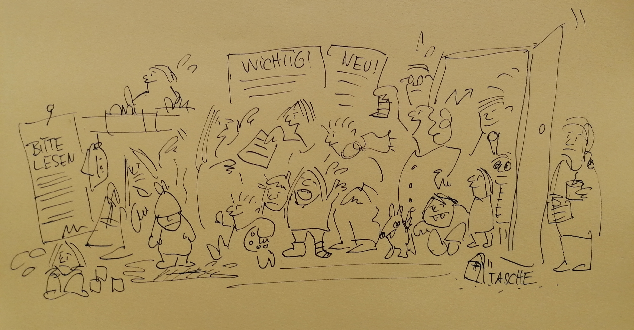
Die Garderobe…
© Natascha Welz
Notes:
➔ Methodische Hinweise
Vielleicht entscheiden Sie sich lieber für diese Folie, um über Situationen mit Ausziehen, Anziehen, Umziehen ins Gespräch zu kommen?
Humor kann ein gutes Mittel sein, um die Atmosphäre aufzulockern, die Aufmerksamkeit zu steigern und sie auf das gemeinsame Thema zu richten.

Slide 13
Zentrale Aspekte der Alltagssituation
Worum geht es in der Situation für die Kinder?
  So viel wie möglich selbst tun können
  Selbst entscheiden, was sie anziehen
  Verstehen, warum man was anzieht
  Selbst an Dinge herankommen
  Wertschätzende Begleitung und grenzwahrende Assistenz
  Sprachliche und kognitive Anregung anbieten
Organisatorische Aufgaben:
  Nicht zu viele Kinder gleichzeitig
  „Fertige“ Kinder können schon rausgehen
Selbständigkeit fördern Entwicklungsaufgaben wahrnehmen und unterstützend begleiten.

Slide 14
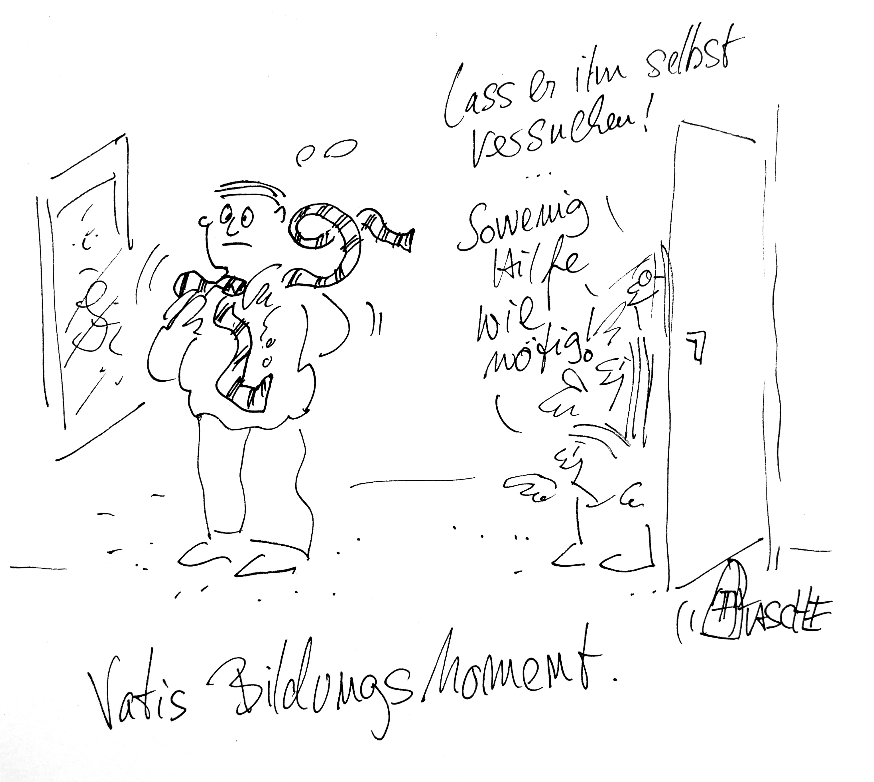
Pädagogisches Handeln
„Assistiert so
wenig wie möglich,
so viel wie nötig.“
© Natascha Welz

Slide 15
Pädagogisches Handeln
Lieber mit Wörtern als mit Händen.
Fragt, ob Kinder Hilfe brauchen.
Benennt dabei, was ihr tut und was das Kind macht.
(Handlungsbegleitendes Sprechen)
Keine Bewertungen!
Ziel erreicht: würdigt das mit Wörtern, ohne das Kind zu loben.
„So, die Schuhe hast du jetzt an. Das war gar nicht so leicht?“
Anregender Dialog: „Was wäre eigentlich, wenn die Schuhe aus Stein wären?“ „Warum müssen Menschen eigentlich Schuhe tragen, aber Hunde nicht? (BBP, S. 146)

Slide 16
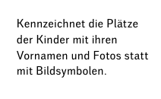
Partizipative Umgebung
Stammplätze zum Wiedererkennen
Persönliche Fotos/ Selbstportraits und Vornamen (Identifikation)
Nicht geeignet: anonyme Symbolbilder
Wie fühlt sich das an? „Ich bin der Hampelmann, …Fliegenpilz“
Umziehen: Paravent oder Vorhang zur Wahrung der Privatsphäre
Klare Absprachen mit den Familien über Schmutz- und Wechselwäsche

Slide 17
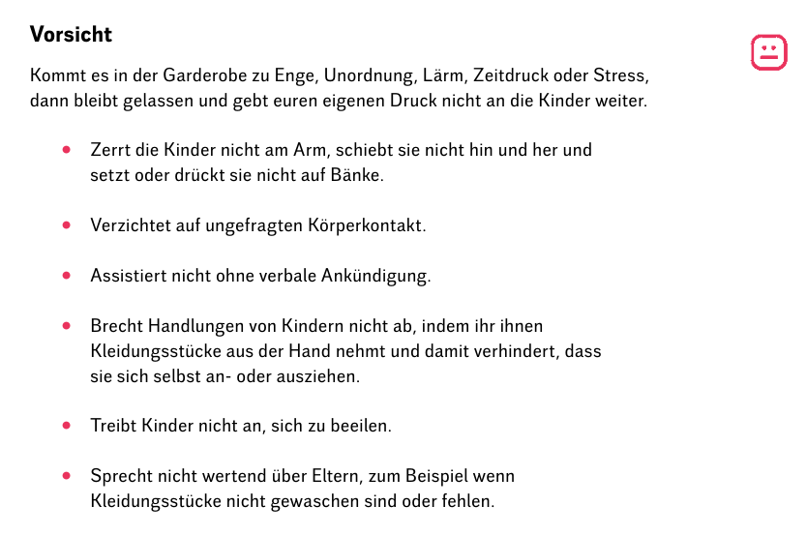
Notes:
➔ Methodische Hinweise
Diskutieren Sie die Vorsichtssätze zur Alltagssituation Anziehen, Ausziehen, Umziehen.
Wählen Sie Vorsichtssätze aus, die aus Ihrer Sicht eine gute Grundlage für Gespräche in Ihrem Team bilden. Auf dieser Folie finden sich ein paar Beispiele.
Besprechen Sie einen der Sätze im Plenum, andere in Kleingruppen.
Nehmen Sie dabei folgende Fragen auf:
Was lösen die Sätze in Ihnen aus?
Warum sind diese Vorsicht-Sätze aus fachlicher Sicht wichtig?
Was folgt daraus für Ihre Einrichtung?

Slide 18


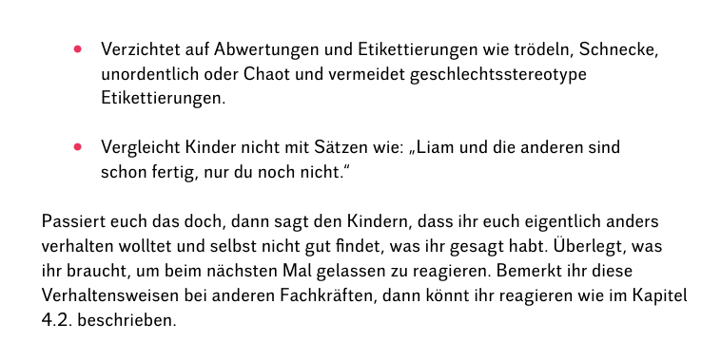

Slide 19
Nächste Schritte?
Gibt es offene Fragen?
Welche Verabredungen braucht es zur Weiterarbeit am Thema?
Wie geht es für uns als Team zu der Alltagssituation „Ausziehen, Anziehen, Umziehen“ weiter?
Welche Vereinbarungen und Absprachen zur Umsetzung treffen wir?
Notes:
Anmerkungen
Nehmen Sie sich am Ende der gemeinsamen Arbeitsphase ausreichend Zeit, um Arbeitsergebnisse zu sichern, die Bearbeitung offener Fragen zu planen und den Transfer der Arbeitsergebnisse in den Kita-Alltag zu planen.
Wichtig ist, auch jene Kolleg*innen zu bedenken, die nicht teilnehmen konnten. Wie erfahren sie von den bearbeiteten Inhalten und von möglichen Vereinbarungen?
➔ Methodische Hinweise
Besprechen Sie (ggf. in Kleingruppen) welche Schlussfolgerungen Sie aus dem bisher Erarbeiteten zur Alltagssituation Ausziehen, Anziehen, Umziehen für Ihre künftige Arbeit ableiten.
Mögliche Fragen für die Arbeit im Plenum/der Kleingruppe sind:
Was sind für Sie zentrale Aspekte zur Alltagssituation Anziehen, Ausziehen, Umziehen?
Was soll aus der bisherigen Praxis erhalten bleiben?
Welche Veränderungen sind erforderlich?
Worauf wollen Sie sich als Team einigen?
Wenn Sie Vereinbarungen zur Weiterarbeit treffen ist es hilfreich, möglichst konkret zu werden.
Abschließend ist es gut, die Vereinbarungen abschließend noch einmal zu prüfen: Fordern sie uns als Team heraus, ohne uns zu überfordern?
Steuern Sie ggf. nach und formulieren Sie Vereinbarungen, deren Umsetzung erreichbar ist.

Slide 20

Gemeinsamer Abschluss und Feedback
Bild von Starline auf Magnific
Notes:
Anmerkungen
Der gemeinsame Abschluss ist genau so wichtig wie der gemeinsame Anfang.
➔ Methodische Hinweise
Gemeinsame Arbeitsphasen können sehr unterschiedlich abgeschlossen werden.
Wie eingangs erwähnt kann es hilfreich sein, die gemeinsame Arbeit mit einem Stimmungsbild zu beginnen und zu beenden. Schauen Sie einfach, was für die Gruppe passt, mit der Sie arbeiten.
Methodische Anregungen für den Abschluss finden Sie z. B. hier:
https://www.methodenkartei.uni-oldenburg.de/methoden/
Oder hier
https://kompetenzzentrum-vielfalt-hessen.de/site/assets/files/1064/leitfaden_wir_lotsen_methodenkoffer-1.pdf
Wenn Sie gerne mit Fragen arbeiten sind mögliche Feedbackfragen z. B.:
Das war mir heute … zu schnell, zu langsam oder genau richtig?
Was hat mich heute überrascht?
Was nehme ich als wichtigste Erkenntnis mit?
Wie hat sich mein Blick auf die Alltagssituation Ausziehen, Anziehen, Umziehen verändert?
Was möchte ich so schnell wie möglich ändern? Was möchte ich unbedingt beibehalten?
Was hat mir heute an der Moderation gefallen? …und was an der Gruppe?
Was wünsche ich mir für zukünftige Arbeitstreffen/Workshops wünschen?
…
Wählen Sie die Fragen passend zur Gruppe und/oder zum Thema.

Slide 21
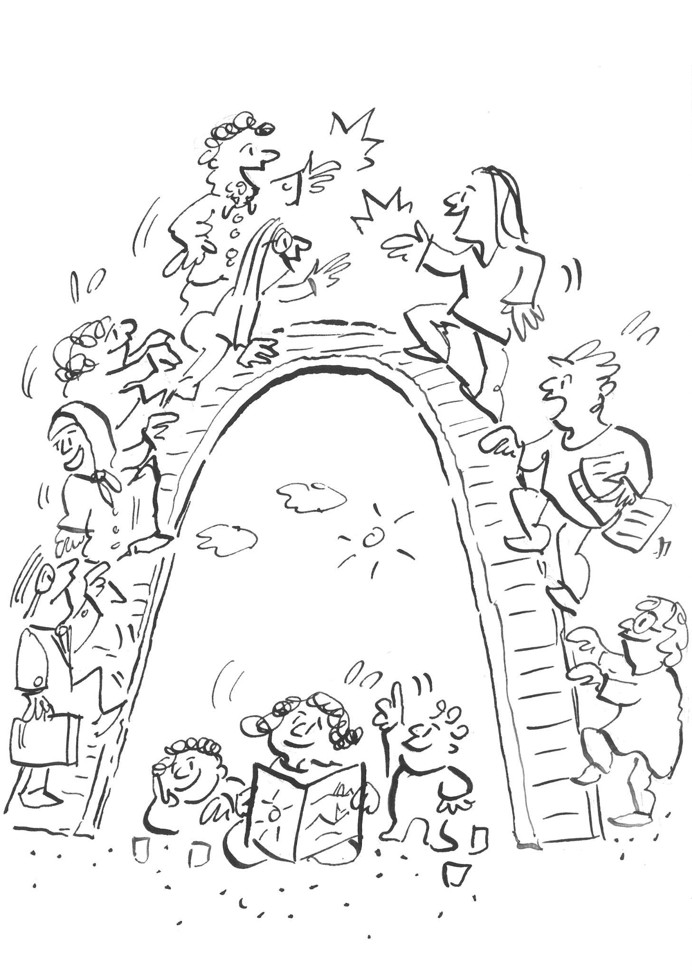
Danke!
Vielen Dank für Eure Aufmerksamkeit!
© Natascha Welz, Berlin

Slide 22
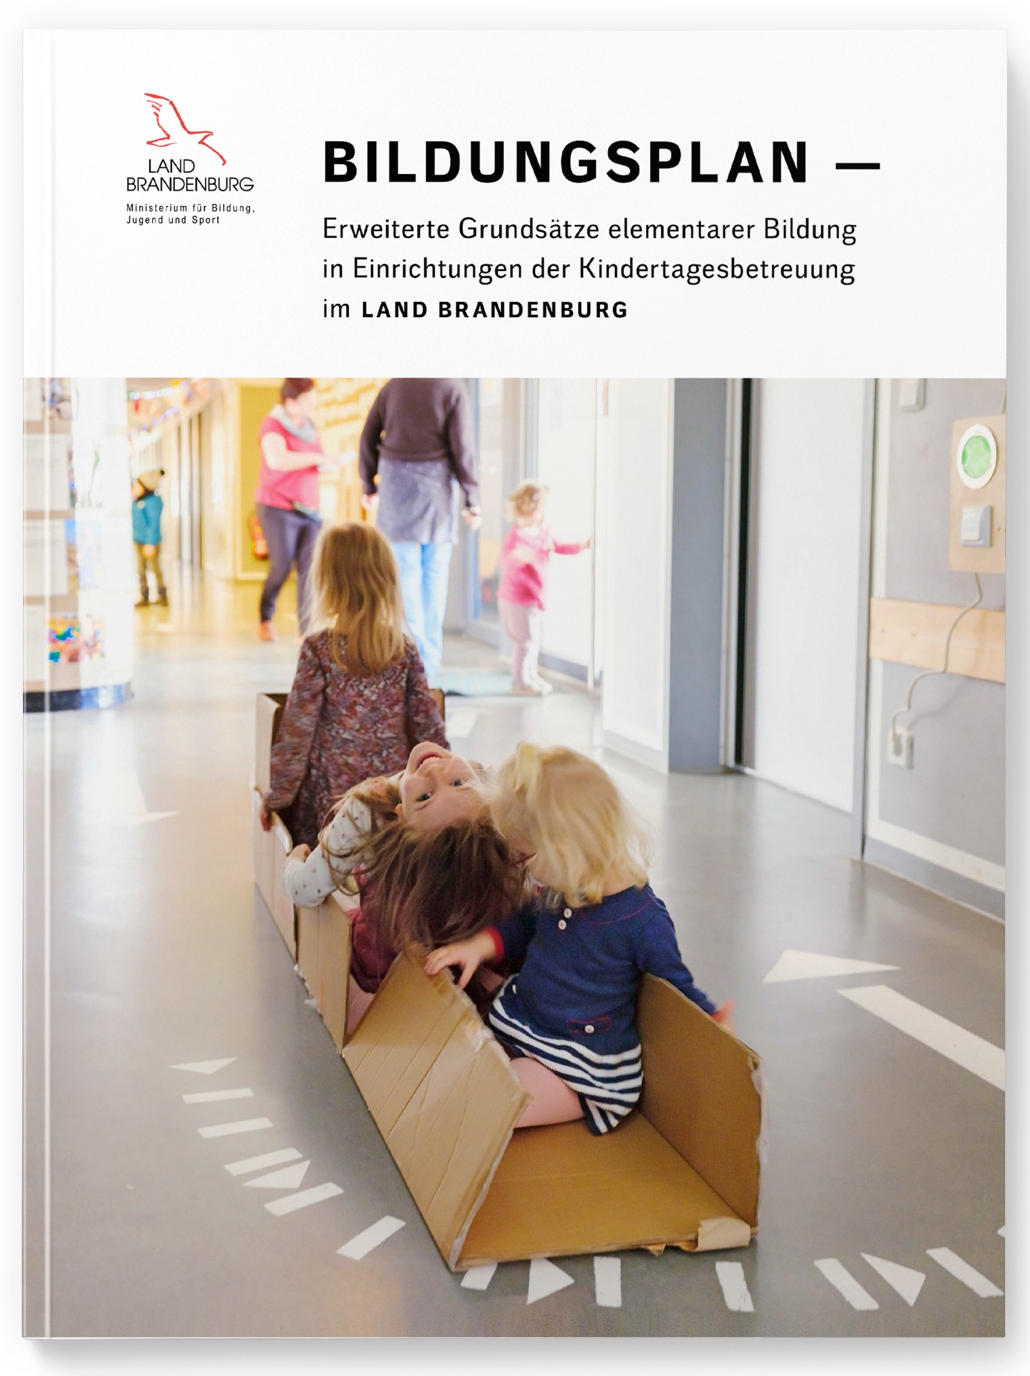

Weitere kostenfreie Angebote zum Bildungsplan
Website
Registrierungs- und Anmeldemöglichkeit
Fortbildungskalender für verschiedene Fortbildungen zum Bildungsplan – online und Präsenz
Begleitmaterialien zum Bildungsplan zum Download und Anschauen
Kontaktmöglichkeit bei Fragen zu Fortbildungen
Podcast BIfF Alltagssituationen
Kulturtipp: Arte Mediathek: Serie: 42- Die Antwort auf fast alles.
Folge: „Ticken Kinder anders?“
Bildungsplan Brandenburg, S. 1,
Sebastian Treytnar

Slide 23
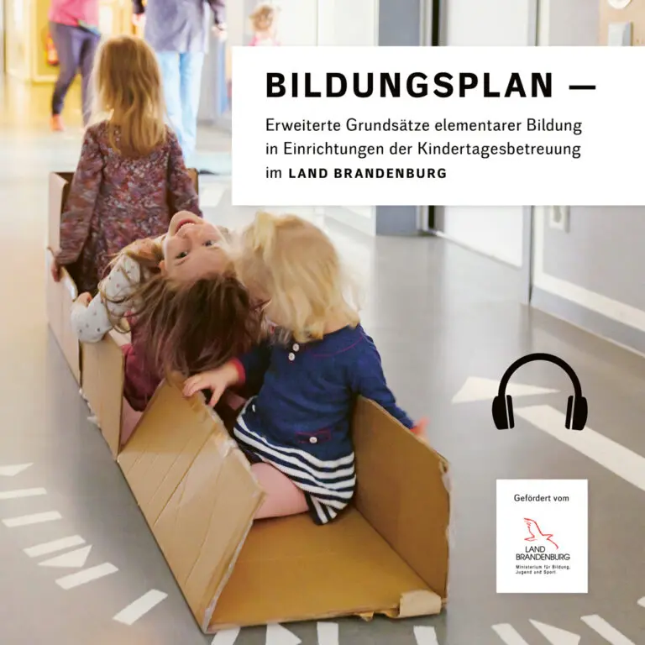
Ergänzende Materialien zum Bildungsplan
Der Bildungsplan zum Hören (Hörbuch)
Filme zum Bildungsplan
Interviews mit Autor*innen und pädagogischen Fachkräften
Begleitmaterialien zu den Fortbildungen (Bildkarten-Sets, Methodenblock, Poster, Arbeitshefte)
PowerPoint-Präsentationen: Impulse für Teamfortbildungen
Eltern-Flyer
Podcast zu den Alltagssituationen

